Slide 1
微前端技术分享
汽车新技术研究院-胡旭

Slide 2
微前端是什么
是将前端应⽤分解成⼀些更⼩、更简单的能够独⽴开发、测试、部署的⼩块，⽽在⽤户看来仍 然是内聚的单个产品的技术或思想。
是前端各个部分之间相互独立，独立部署的能力本质上是在允许构建孤立或松散耦合的服务。
解决了什么问题？

Slide 3
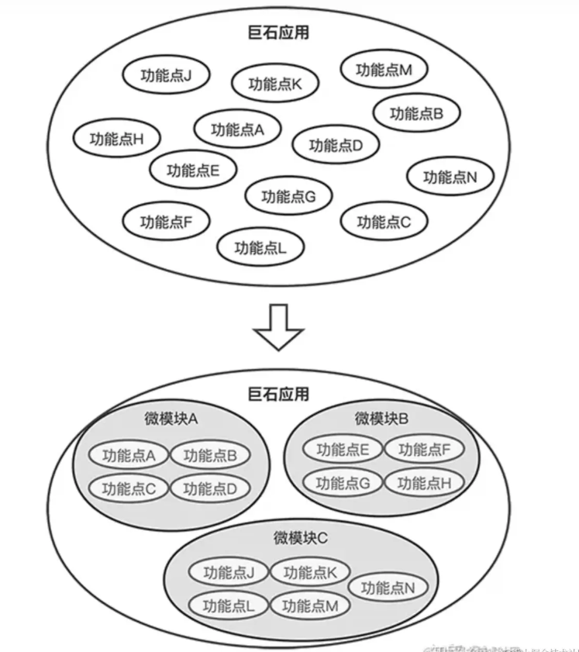
适用的场景
因为单体应用的不断膨大导致的理解和修改成本的不断上升
版本的迭代都需要重新全量打包部署
框架难以升级
……
治理巨石应用

Slide 4
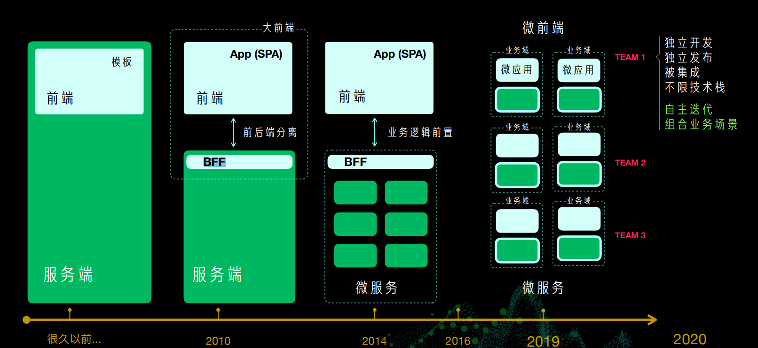
适用的场景
快速验证、定制化开发
框架升级、技术选型平滑过渡
团队建设和管理
如由单体整体管理到域级别管理，功能化划分人员配置

Slide 5
微前端实现
需要解决的问题（以wujie举例）
1. 微应用的加载（注册、手动/预加载）、路由管理
2. 隔离措施
3. 微应用之间、主子应用之间的通讯

Slide 6
微前端实现
微应用的加载
注册收集子应用
资源获取（template、js相关的文件资源）（预加载）
处理成HTML元素，并挂载到注册时记录的容器节点上，执行js文件（执行）
由loadapp返回一个实例对象
wujie预执行：在应用空闲的时候将子应用提前渲染出来，可以进一步提升子应用打开时间（间断执行）
路由同步
iframe本身提供了原生的window沙箱，内部有完整的history和localtion的接口，劫持history.pushState和history.replaceState

Slide 7
微前端实现
隔离措施：js、css沙箱
js环境隔离
qiankun：快照沙箱、代理沙箱（本质是子应用对象的创建与管理）
wujie: 采用iframe的方式
css样式隔离
qiankun： shadow DOM+CSS Modules
wujie: shadow DOM(iframe利用Proxy进行dom劫持)+CSS Modules

Slide 8
微前端实现
微应用之间、主子应用之间的通讯
主子应用之间：
子应用window.$wujie（ props 注入机制）
从window.parent获取父应用，从querySelector(“iframe[name=子应用id]”)获取子应用
事件总线EventBus
子应用之间：
事件总线EventBus

Slide 9
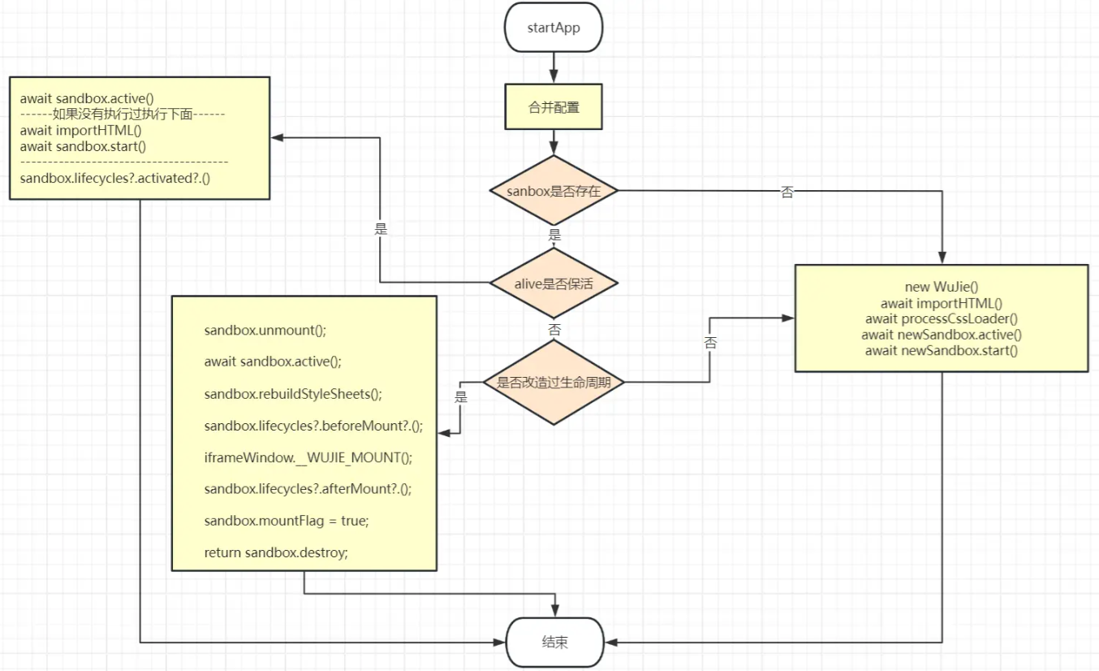
Wujie创建流程

Slide 10
主流的微前端框架对比
框架 | wujie | qiankun | garfish
加载方式
隔离方案 |  | 样式、js隔离上采用了shallowDOM
路由模式 |  | 主：hash，子：history/hash。
运行模式 | 很丰富：保活模式、单例模式、重建模式
缺点 |  | 依赖路由激活，因此不能同时激活多个子应用；改造成本高。

Slide 11
微前端的思考
微前端之 “熵”？
体验有折损，应用的嵌套
维护成本-颗粒度的权衡
微应用的依赖管理复杂

Slide 12
谢谢！

